Slide 1

零壹科技 實習與職涯招募
人力資源中心

Slide 2

台
灣
領
先
資
訊
整
合
服
務
集
團
🟢 深耕資訊科技產業超過40年
1980年成立，2002年股票上市（3029）
🟢 提供完整數位轉型解決方案
涵蓋 AI、雲端、資安、資料中心、網路通訊及企業應用服務
🟢 與國際大廠策略合作
NVIDIA、Cisco、Microsoft、VMware、Dell、HPE、Palo Alto Networks 等
🟢 海外市場發展機會
參與東南亞市場拓展、跨國專案及海外客戶服務
🟢 2025年集團營收突破新台幣250億元

Slide 3

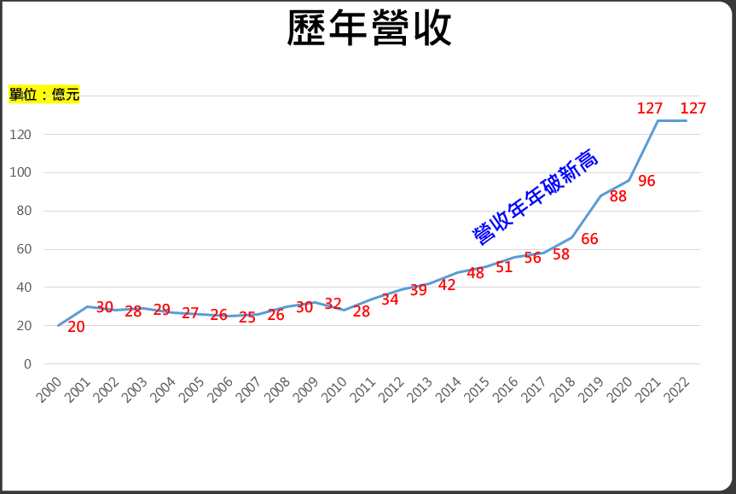

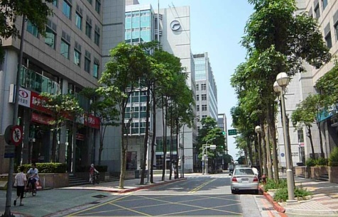





歷史沿革
營業額開始破百億
成立零壹科技
投入資訊市場
喬遷內湖
科技園區
成立子公司
2013
2017
2021
2021
2024
1980
2002
2010
擴大成立
新竹營運處
(台中/高雄也有營運處)
榮獲幸福企業金獎
成立子公司
股票轉上市
股票代號3029
更新企業識別系統(CIS)

Slide 4
零壹科技集團 台灣據點分佈
📍台北總公司（內湖科技園區）
地址：台北市內湖區內湖路一段360巷8號10樓
電話：+886 2 2656-5656
📍新竹辦公室
地址：新竹巿東區慈雲路 118 號 17 樓之 3
電話：+886 3 668-6638
📍台中辦公室
地址：台中市西區忠明南路 497 號 15 樓 A1 室
電話：+886 4 2373-0908高雄辦公室
📍高雄辦公室
地址：高雄市前鎮區中山二路 260 號 15 樓之 1
電話：+886 7 535-3773

Slide 5
零壹科技集團 海外據點分佈🌏
📍志壹科技（越南）責任有限公司
地址：Room No. 03, 7th Floor, Viet A Building, No. 9 Duy Tan, Cau Giay Ward, Hanoi City, Vietnam
電話：+84814164788
📍志壹（泰國）有限公司
地址：11 Soi Sukhumvit 43, Sukhumvit Road, Khlong Tan Nuea, Watthana, Bangkok 10110, Thailand
電話：(+66)-2-074-9254
📍志壹网络科技（上海）有限公司
地址：中国上海市青浦区徐民路308弄50号6号楼801室
電話：+86 (21)60919510

Slide 6
專業團隊的服務能量
2026.4
榮獲《天下雜誌》2000大企業調查「服務業」排名第91名；「資訊設備銷售與服務」排行第5名
2025.11
榮獲 2025 台灣企業永續獎（TCSA）「資訊及通訊傳播業第1類」銅級獎
2025.9
榮獲 2025 外資精選台灣企業百強（Taiwan FINI 100）第78名
2024.1
榮獲《中華電信》銀級永續夥伴認證
2023.5
榮獲《天下雜誌》2000大企業調查「資訊設備銷售與服務」排行第 7 名
2021.11
榮獲《1111 人力銀行》幸福企業金獎
2020.8
榮獲《天下雜誌》2020「快速成長一百強」中首次入榜第 82 名，並榮登快速成長營收十強第 4 名

Slide 7
加入零壹科技 開啟國際職涯舞台
🟢 台灣上市資訊科技集團
深耕 IT、雲端、AI 與資訊安全領域
🟢 完整人才培育制度
新人培訓、專業認證、職涯發展規劃
🟢 國際化工作環境
與全球科技夥伴及海外客戶合作
🟢 海外發展機會
越南、泰國等海外市場拓展與專案參與
🟢 多元職涯路徑
業務、技術、專案管理及後勤管理職缺
🟢 歡迎外籍人才加入
提供跨文化學習與國際職涯發展機會
從台灣出發，連結亞洲市場，打造國際化職涯舞台

Slide 8


























































國際級的「生態圈」合作夥伴
IT 基礎架構
雲平台與應用
大數據應用
網路暨資安

Slide 9
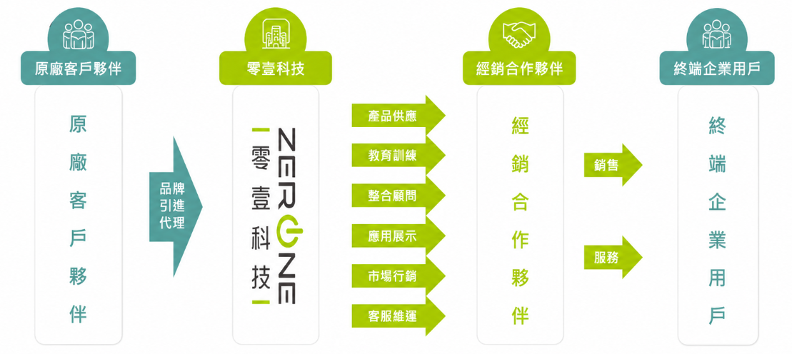
資訊代理商產業生態鏈

Slide 10
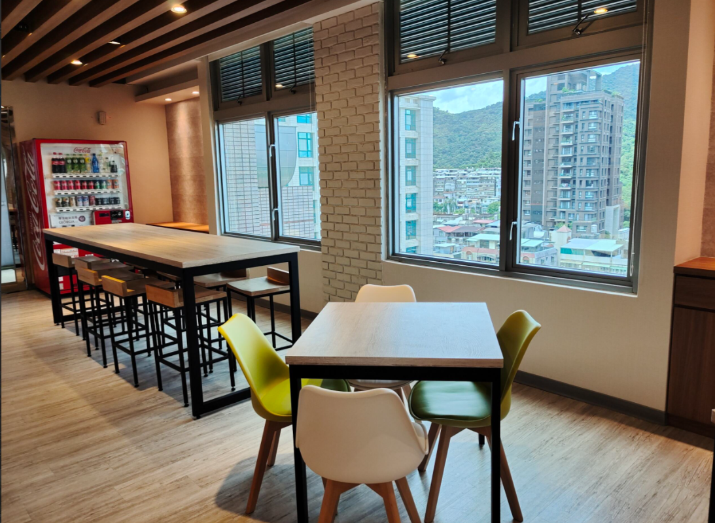
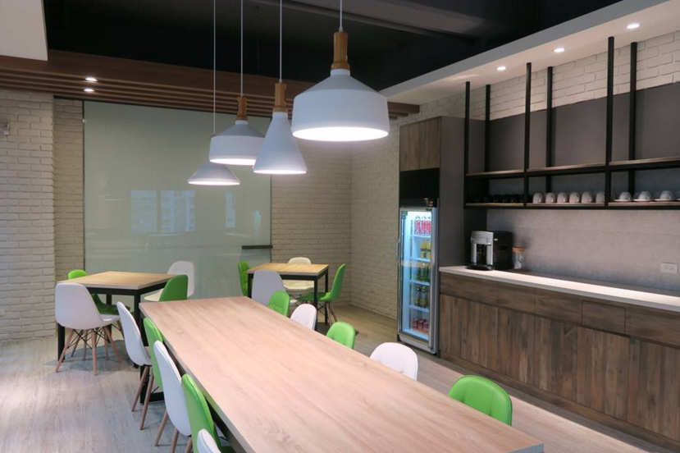
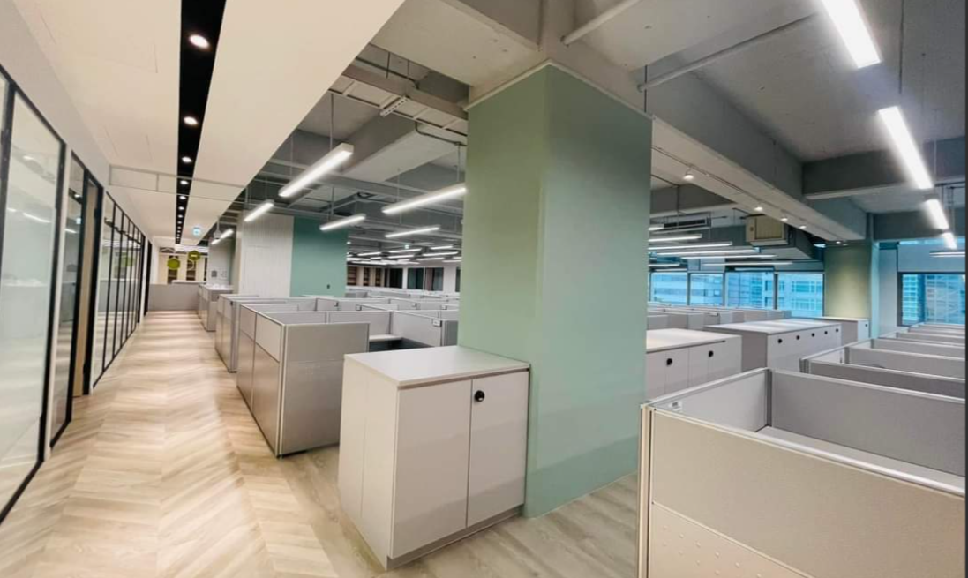
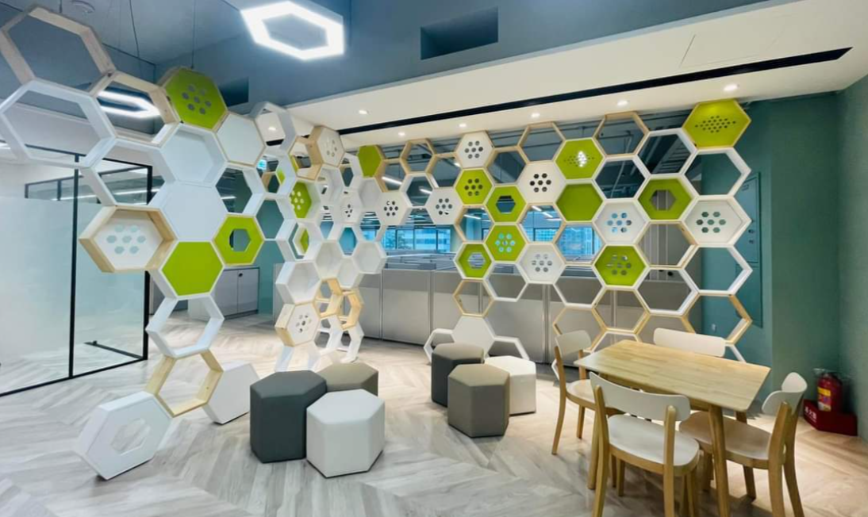
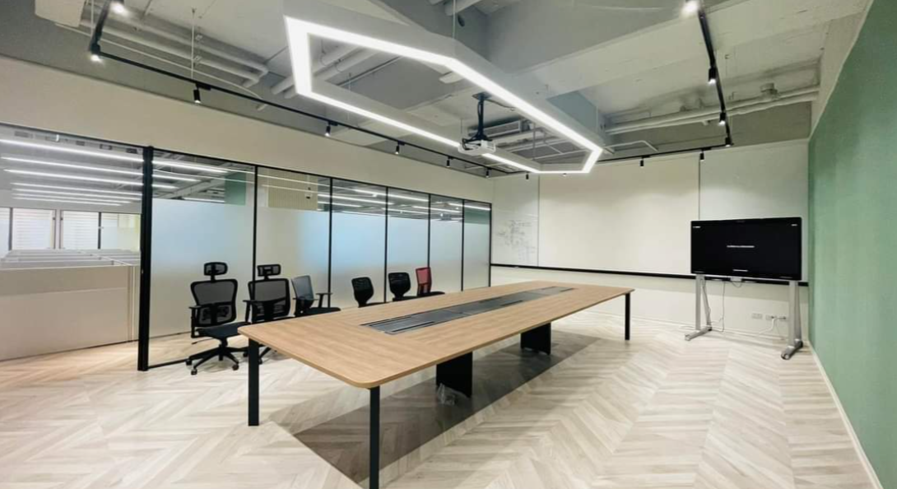
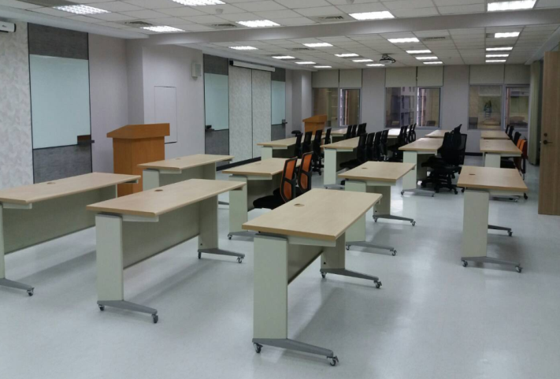
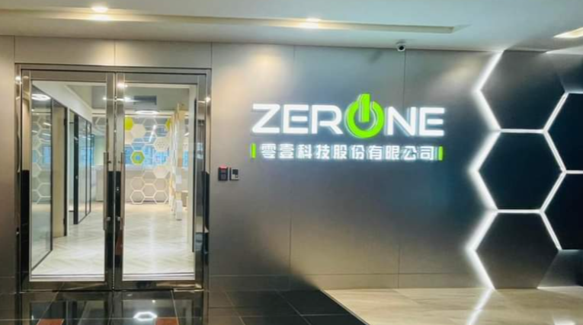
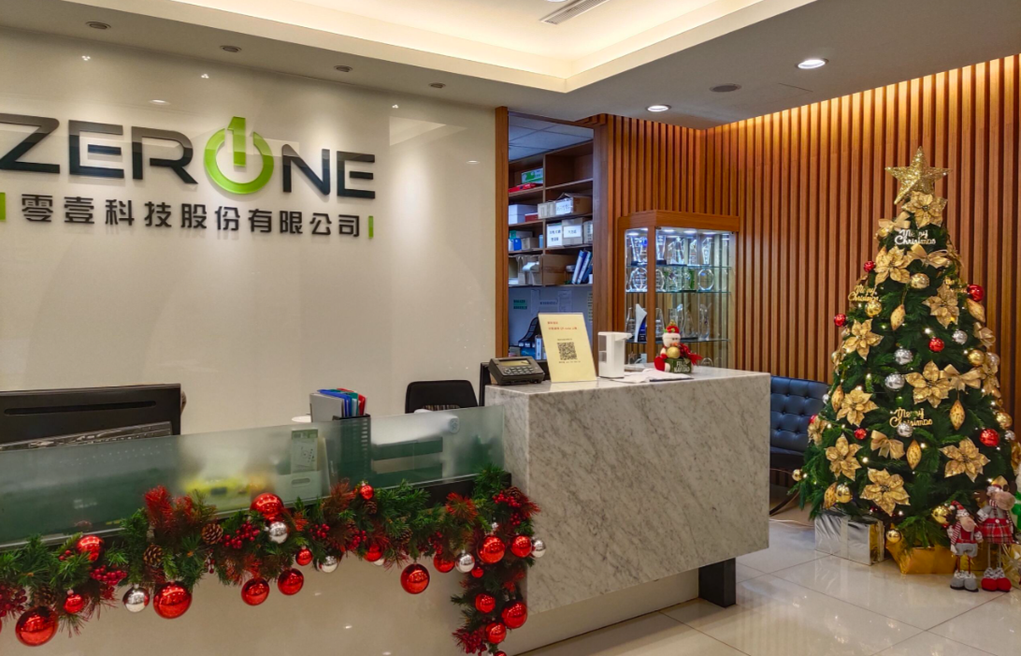
優質辦公空間
寬敞明亮的現代化工作空間，配備完善設備，提供舒適高效的日常工作環境。
輕鬆愉快的休憩空間，提供咖啡、零食吃到飽，讓你在工作之餘充電放鬆。
專業配備的多功能會議室，適合團隊討論、簡報演示及跨部門協作。

Slide 11



完整教育訓練
新人輔導制度
專屬導師陪伴引導，協助新人快速融入團隊文化與工作流程，縮短適應期。
各式講座
定期舉辦產業趨勢、職場技能及個人發展等多元主題講座，拓展視野格局。
各職類專業訓練
針對不同職務量身設計的專業訓練課程，深化資訊產業 know-how，累積競爭優勢。

Slide 12
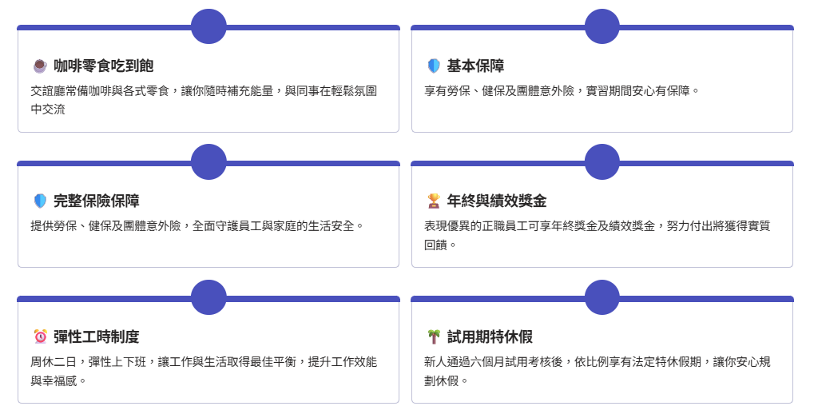
完善福利制度

Slide 13

零壹實習
一周排班三天(含)以內，時薪230元，依實習天數計薪。
一周排班四天(含)以上，月薪29,500元。
享勞保、健保、退休金提撥及團保(意外險)，有扣福利金。
薪資結算期間為本月1日至本月月底，當月薪資為每月月底發放，遇例假日提前發放。薪資的考勤結算區間為上月21日至本月20日。
彈性上班時間8:30~9:30，彈性下班時間17:30~18:30，需做滿8小時，中午休息1小時，周休二日。
實習天數：以學年為主，每週實習3天以上，寒暑假到班日可另外跟主管確認增加實習天數。

Slide 14
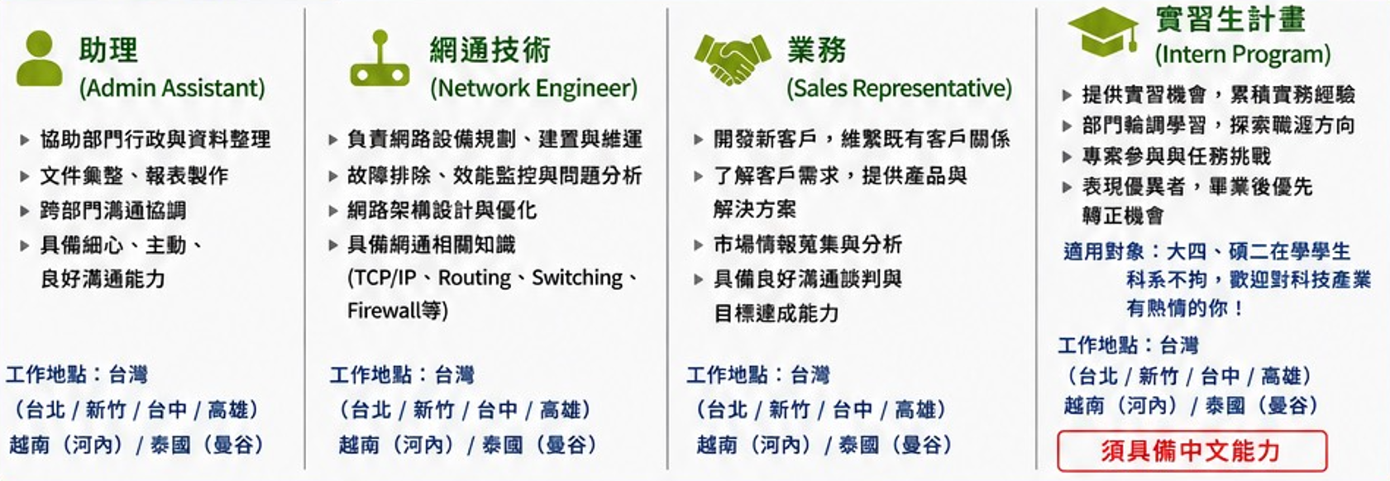
徵才訊息

Slide 15
徵才訊息

Slide 16
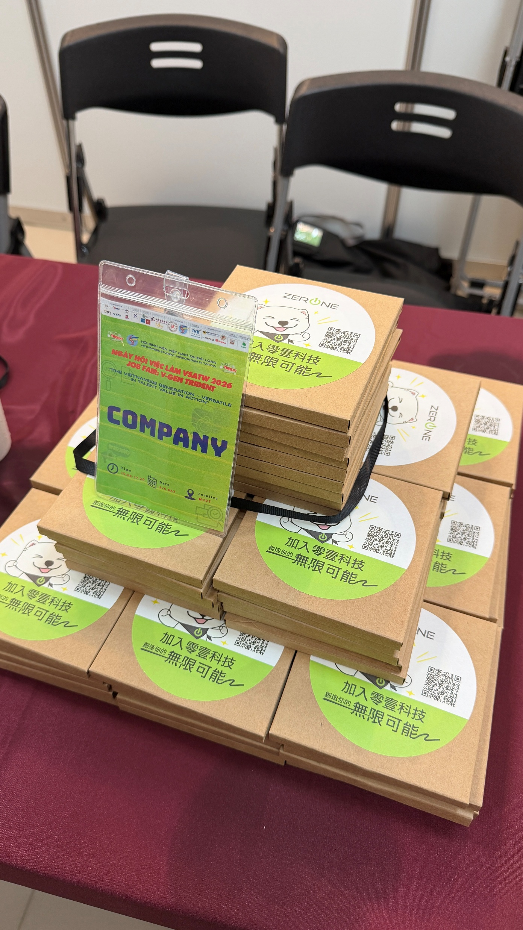
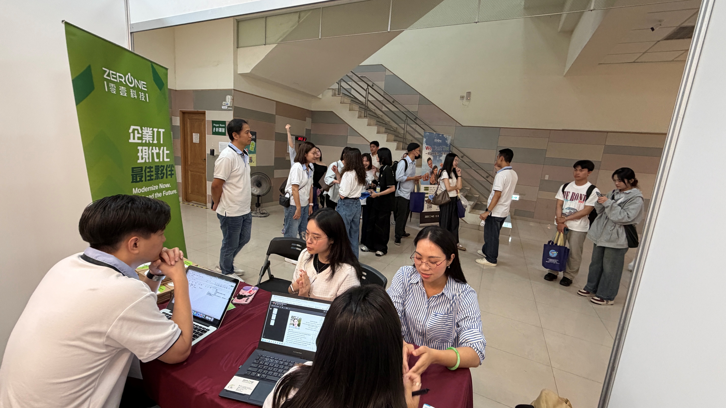
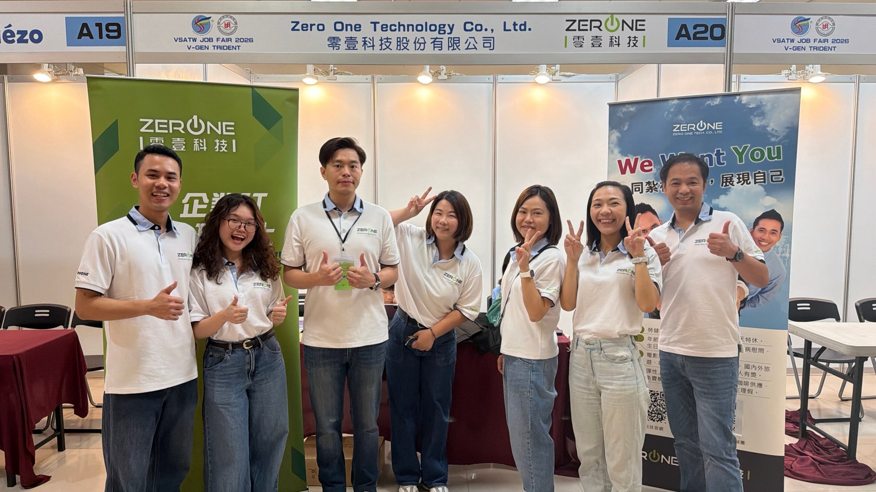
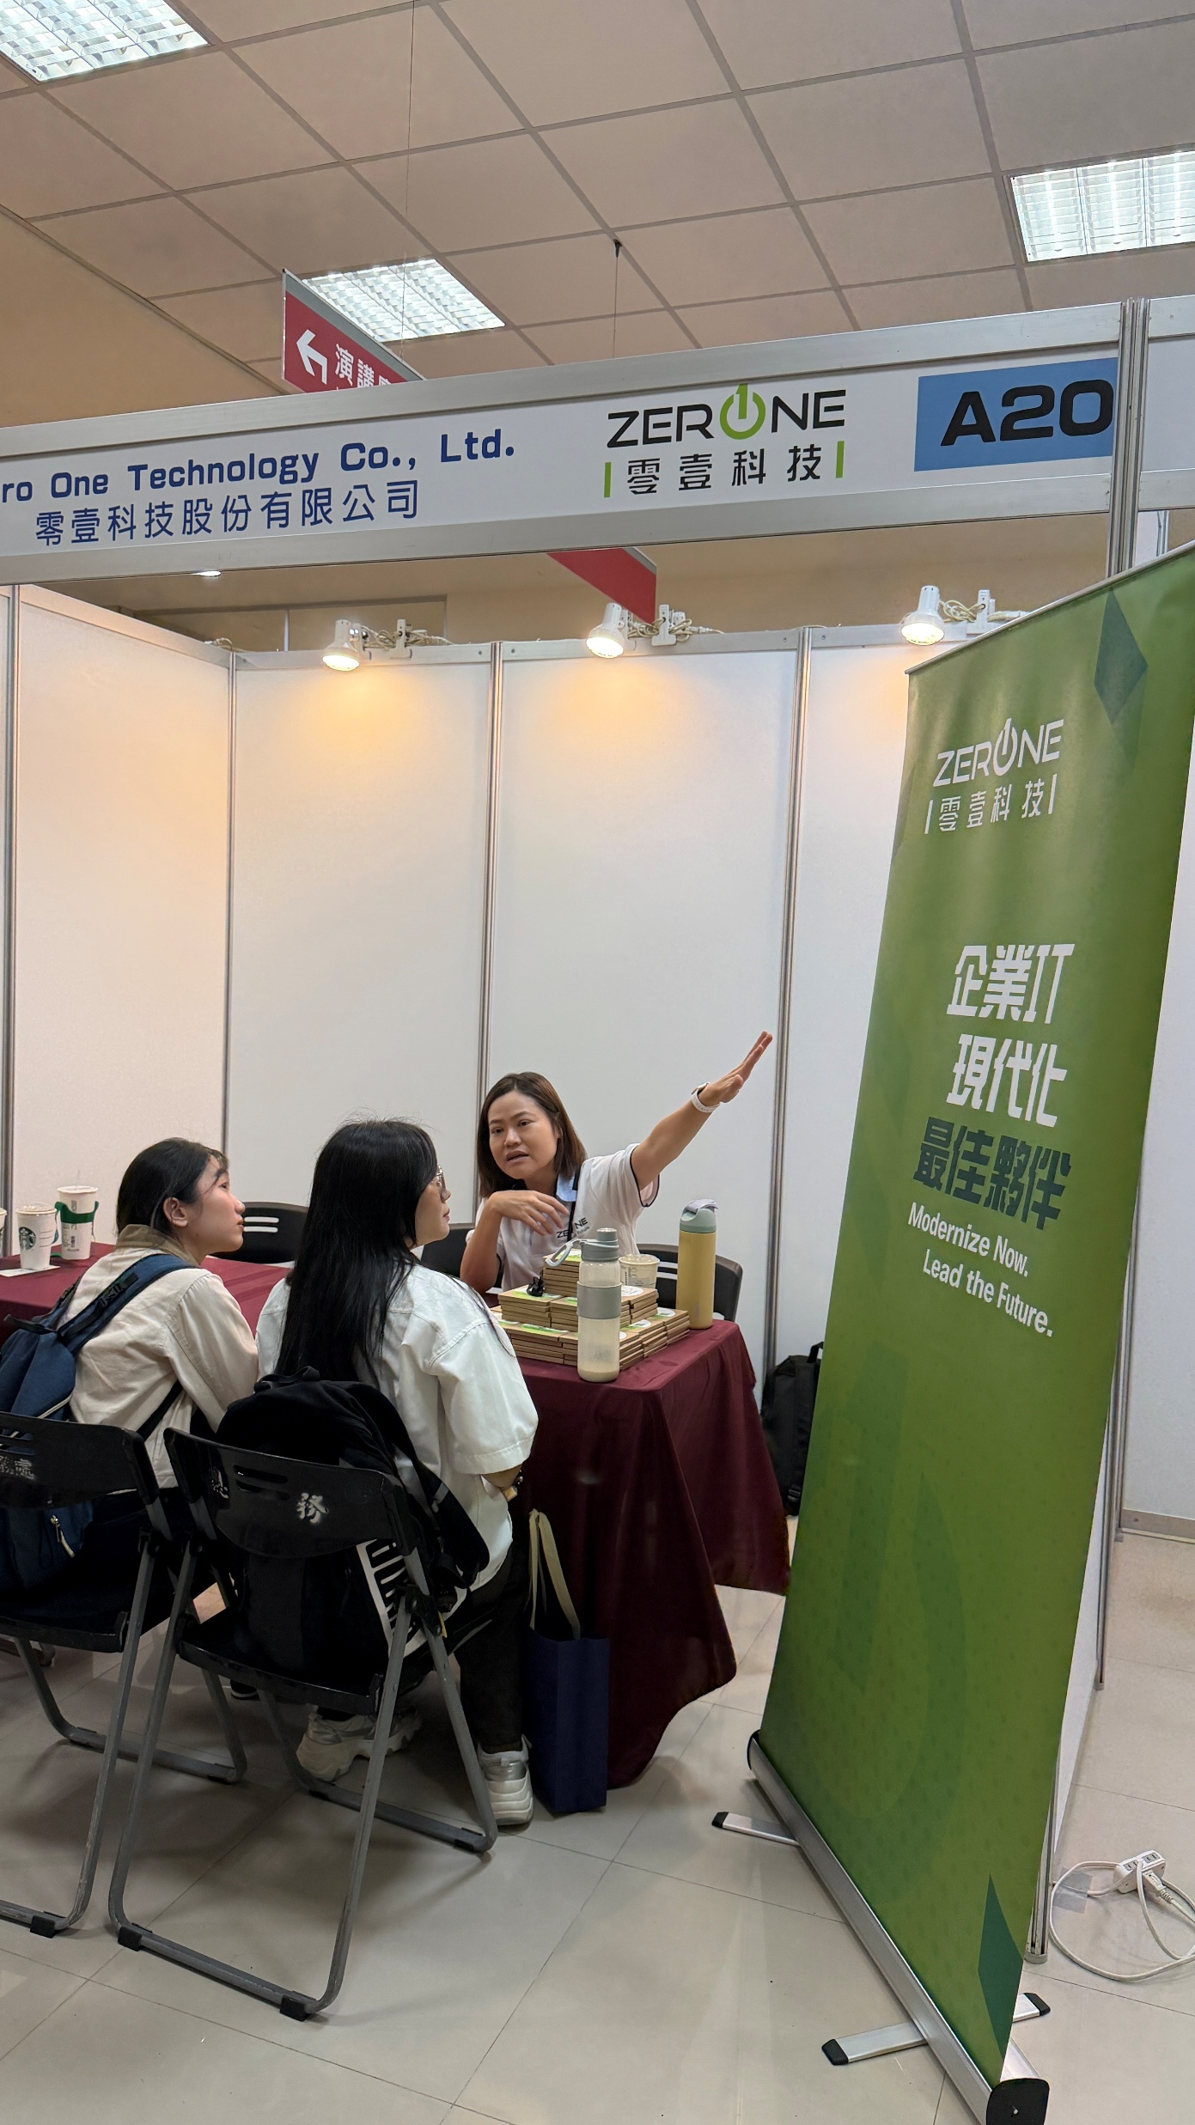
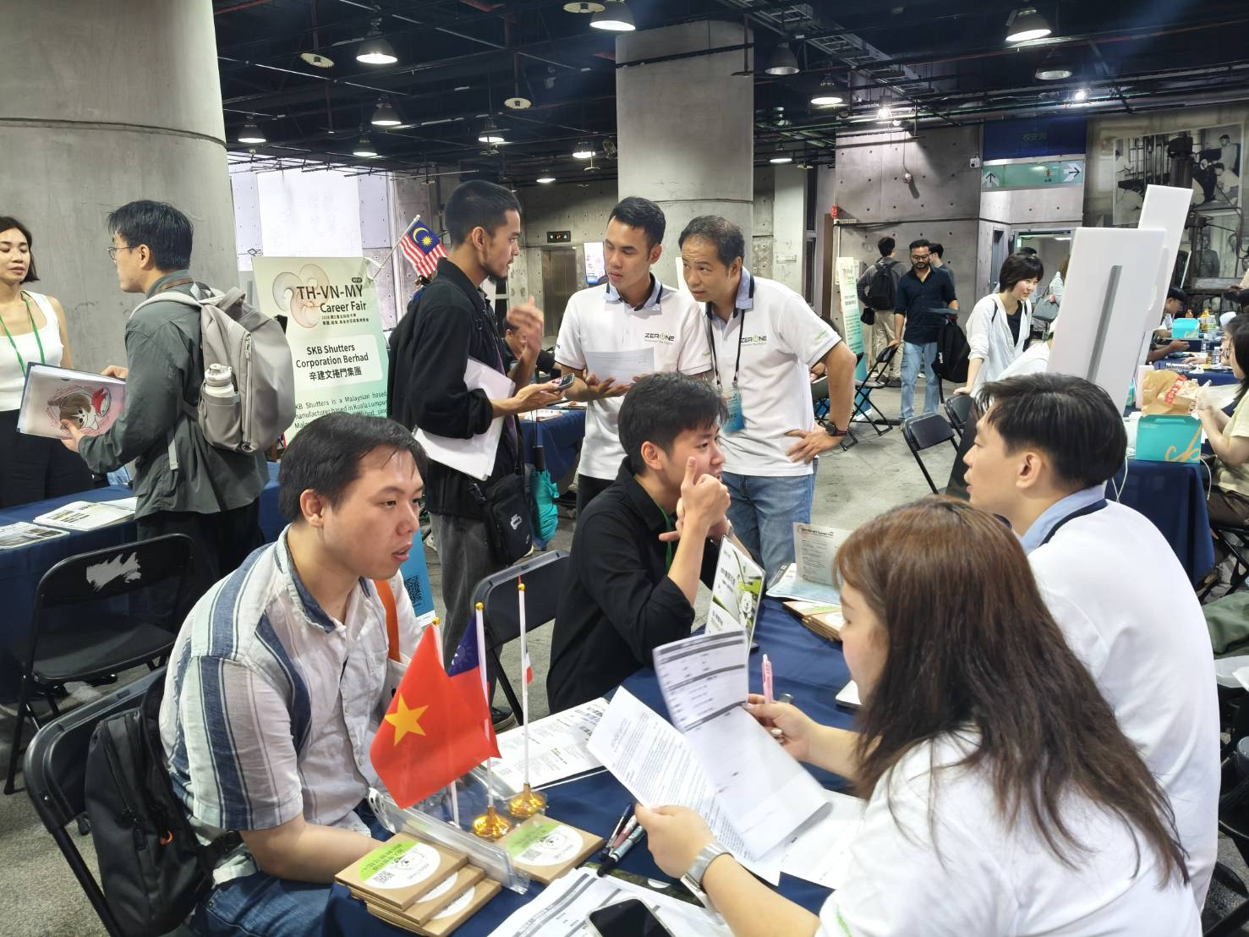
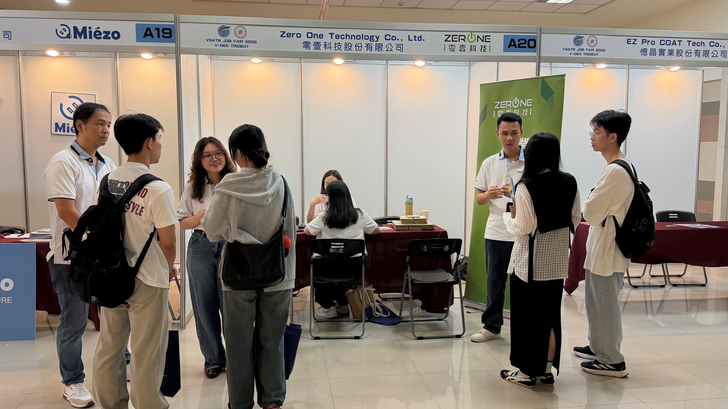
校園招募剪影

Slide 17
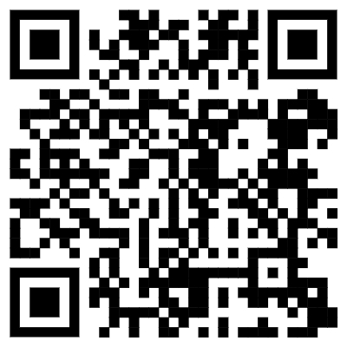
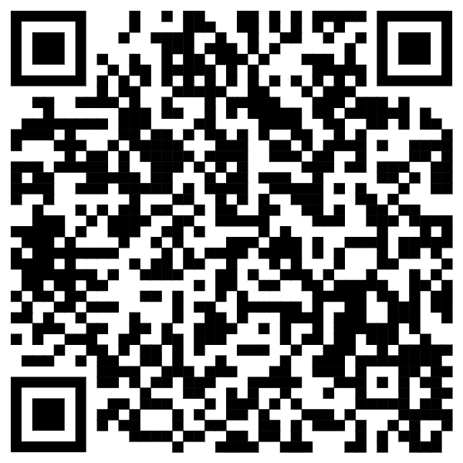
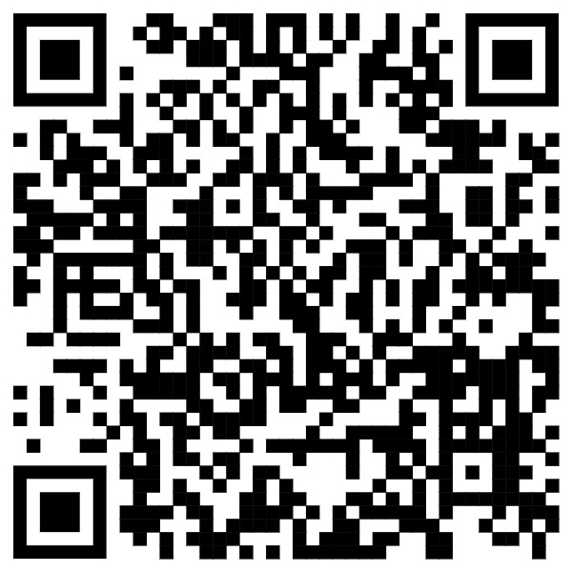
加入零壹，從這裡出發
📩 立即投遞履歷
將履歷寄至 hr@zerone.com.tw 信箱，我們將盡快與你聯繫。
官方網站
公司臉書
104徵才平台
期待你成為零壹大家庭的一份子，共同成長、共創未來。

Slide 18
專業服務 卓越標竿
COMMIT TO EXCELLENCE

